Slide 1
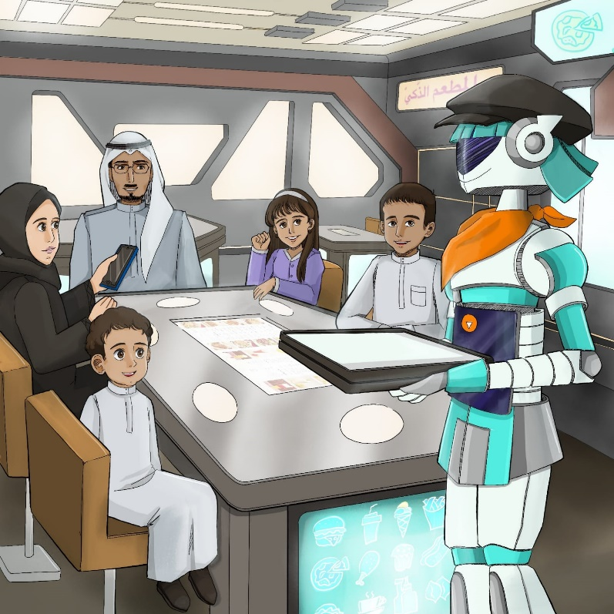
الحَلْقَةُ الأُولى/ اللُّغَةُ العَرَبيّةُ الصَّفُّ الثّاني الابْتِدائِــــــيُّ / الفَصْلُ الدِّراسِيُّ الثّاني
الوَحْدَةُ الثّالِثَةُ : (اختراعاتٌ وَابْتِكاراتٌ) الدَّرْسُ الحاديَ عَشَرَ: الـمَطْعَمُ الذَّكِيُّ
2- أُثَرّي لُغَتي – أُميِّزُ الْحُروفَ وَالْأَصْواتَ
وزارة التّربية والتّعليم –الفصل الدّراسيّ الثّاني 2021-2022

Slide 2
أَوَّلًا: أُثَرّي لُغَتي.
1- أَقْرَأُ ما يَأْتي، ثُمَّ أَذْكُرُ مُرادِفَ كَلِمَةِ (الْبَهْجَةُ)، وَأَضَعُها في جُمْلَةٍ مِنْ إِنْشائي:
(عُدْنا إِلى الْبَيْتِ تَغْمُرُنا الدَّهْشَةُ وَالْبَهْجَةُ في آنٍ واحِدٍ).
الْـفَرْحَةُ
الْـمُرادِفُ:
الْبَهْجَةُ
..........................
كَانَتِ الْبَهْجَةُ بِالْعيدِ الوَطَنِيِّ كَبيرَةً.
الْجُـمْلَةُ:
..............................................................................................
وزارة التّربية والتّعليم –الفصل الدّراسيّ الثّاني 2021-2022

Slide 3
2- أُلَوِّنُ مُضادَّ الْكَلِمَةِ الّتي تَحْتَها خَطٌّ في كُلِّ جُمْلَةٍ مِمّا يَأْتي:
أَخَذَنا أَبي إِلى مَطْعَمٍ جَديدٍ.
أَهْلًا بِكُمْ في الْـمَطْعَمِ الذَّكِيِّ.
تَقَدَّمْنا نَحْوَ الطّاوِلَةِ.
جَميلٍ
قَديمٍ
حَديثٍ
الْكَريمِبِ
الْغَنِيِّ
الْغَبِيِّ
ذَهَبْنا
تَأَخَّرْنا
مَشَيْنا
وزارة التّربية والتّعليم –الفصل الدّراسيّ الثّاني 2021-2022

Slide 4
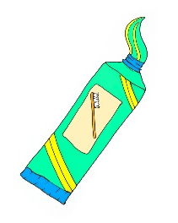
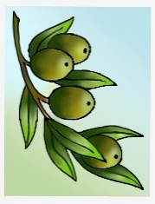
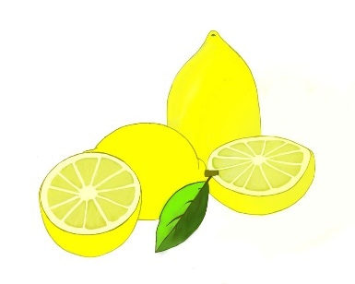
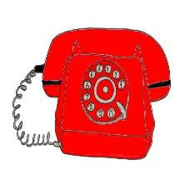
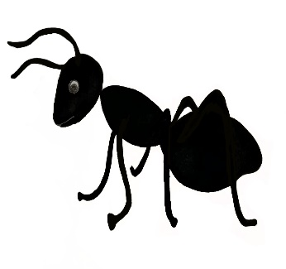
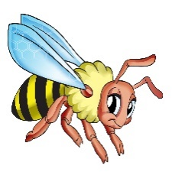
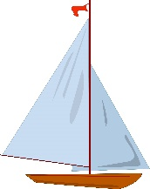
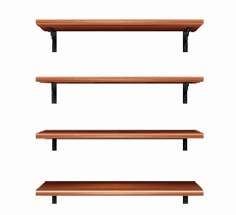
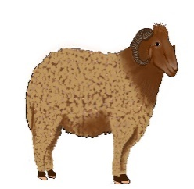
ثانِيًا: أُمَيِّــــــــزُ الـْحُروفَ وَالْأَصْواتَ.
1- أُسَمّي الصُّورَةَ الأولى، ثُمَّ أُسَمّي بَقِيَّةَ الصّوَرِ في كُلِّ مَجْموعَةٍ، وَأَضَعُ الْعَلامَةَ () تَحْتَ الصّورَةِ الَّتي يَنْتَهي اسْمُها بِنَفْسِ الْـمَقْطَعِ كَما في الْـمِثالِ:


نَحْلَـةٌ
نَخْلَـةٌ
قارِبٌ
نَمْلَـةٌ


أَقْلامٌ
رُفوفٌ
حُروفٌ
خَروفٌ


وزارة التّربية والتّعليم –الفصل الدّراسيّ الثّاني 2021-2022

Slide 5
2-أُسَمّي لَوْنَ الدّائِرَةِ الَّتي في الْـمَرْكَزِ، ثُمَّ أَصِلُ بِخَطٍّ بَيْنَها وَبَيْنَ كُلِّ دائِرَةٍ تَشْتَرِكُ مَعَها في مَقْطَعٍ مِنْ اسْمِها أَوْ أَكْثَرَ:
أَسْوَدُ
أًصْفَرُ
أَخْضَرُ
أَحْمَرُ
أَزْرَقُ
وزارة التّربية والتّعليم –الفصل الدّراسيّ الثّاني 2021-2022

Slide 6
3- أَقْرَأُ كُلَّ مَجْموعَةٍ مِنَ الْكَلِماتِ، وأُلاحِظُ التَّشابُهَ في أَصْواتِها:
رَوى - كَوى - شَوى - عَوى - نَوى
أَحْداثٌ - أَحْلامٌ - أَحْوالٌ - أَحْمالٌ - أَحْبابٌ
يُعَلِّمُ - يُكَلِّمُ - يُقَلِّمُ - يُسَلِّمُ
وزارة التّربية والتّعليم –الفصل الدّراسيّ الثّاني 2021-2022

Slide 7
4- أَضَعُ خَطًّا تَحْتَ الْكَلِماتِ الَّتي تَنْتَهي بِتَنْوينِ فَتْحٍ، ثُمَّ أَكْتُبُها، كَما في الْـمِثالِ.
الْجُمْلَةُ | كَلِمَةٌ تَنْتَهي بِتَنْوينِ فَتْحٍ
قَرَأْتُ كِتابًا في مَرْكَزِ مَصادِرِ التَّعَلُّمِ. | كِتابًا
لَبِسَتِ الْبِنْتُ فُسْتانًا أَحْمَرَ.
أَكَلَتْ قِطَّةٌ بَيْضاءُ سَمَكًا كَثيرًا.
اشْتَرى ماجِدٌ كُرَةً بُنِّيَةً مِنَ السّوقِ.
أَهْداني حامِدٌ لُعْبَةً جَديدَةً.
فُسْتانًا
...............................
كَثيرًا
سَمَكًا
...............................
...............................
بُنِّيَةً
كُرَةً
...............................
...............................
جَديدَةً
لُعْبَةً
...............................
...............................
وزارة التّربية والتّعليم –الفصل الدّراسيّ الثّاني 2021-2022

Slide 8
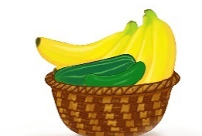
5- أَكْتُبُ الْحَرْفَ الْـمُنَوَّنَ بِالْفَتْحِ في مَكانِهِ الْـمُناسِبِ مُسْتَعينًا بِالصّورَةِ:
زًا
مًا
رًا
سًا
رًا
سًا
ةً
ةً
ـذًا
ـذًا
اشْتَـرى أَبي خِيا وَمَوْ .
رَسَمْتُ زَهْرَ وَكَأْ عَلى دَفْتَري.
زًا
رًا
...........
........
سًا
ةً
...........
.......
وزارة التّربية والتّعليم –الفصل الدّراسيّ الثّاني 2021-2022

Slide 9
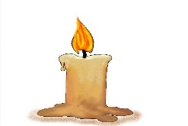
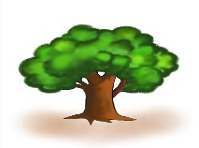
6-أُكْمِلُ الْجُمْلَةَ بِكَلِمَةٍ تُناسِبُ الصّورَةَ وَتَنْتَهي بِتَنْوينِ الْفَتْحِ، كَما في الْـمِثالِ:
طارَدَ أَحْمَدُ فَراشَةً.
مثال:
أَوْقَدَ أَبي .
شَمْعَةً
...................................................
تَسْقي جَدَّتي .
شَجَرَةً
...................................................
أَكَلَ جاسِمٌ .
سَمَكَةً
...................................................
وزارة التّربية والتّعليم –الفصل الدّراسيّ الثّاني 2021-2022

Slide 10
انْتَهى الدَّرْسُ
وزارة التّربية والتّعليم –الفصل الدّراسيّ الثّاني 2021-2022

